Slide 1
SK C&C
Intensive Course Work Assessment
2019.07.08

Slide 2
목표
실습 목표 : 멀티 클라우드 환경에서 엔터프라이즈 규모 인프라 환경 구축 및 어플리케이션 배포
교육내용 | 기간 | 주제 | 시간(h) | 실습 목표 | 주요 학습내용
 | 1일차 | 통합 실습 소개 및 환경 준비 | 1h |  | 통합 실습소개 통합 실습 수행 계획 안내 통합 실습 환경 및 실습 방법론 설명
 |  | 코드형 인프라 환경 설정 | 4h | 전통적인 인프라 구축 방식에서 클라우드 기반 코드형 인프라 구축 방법 습득 | Terraform 을 통한 AWS, Azure 배포
 |  | 멀티 클라우드 네트워크 구축 | 2h | 멀티 클라우드 전략과 실제 구축 방법을 익힘 | AWS와 Azure 간 VPN 환경 구축 온-프레미스와 클라우드 연결 방법
 | 2일차 | 어플리케이션 배포 환경 구축 | 3h | DevOps를 이해하고 CDI/CD환경 구축을 익힘 | GitHub 통한 소스 관리 및 배포 VSTS 혹은 CloudPipeline 등의 배포 자동화 관리 서비스
 |  | 글로벌 부하 분산 서비스 구축 | 2h | 단일 지역, 업체 장애를 우회할 수 있는 멀티 클라우드 전략을 이해하고 실제 구축 방법을 익힘 | 글로벌 부하 분산 서비스 종류 및 각 서비스 구축 방법 AWS Route53 및 Azure Traffic Manager 통한 글로벌 부하 분산 서비스 구축
 |  | 모니터링 서비스 구축 | 2h | 클라우드 인프라 모니터링 서비스 구축을 통해 장애 최소화 및 가용성 극대화 | CloudWatch / Azure Monitoring 통한 각 업체 인프라 서비스 모니터링 환경 구축

Slide 3



Azure
Azure Traffic Manager
AWS
Port 80
Port 80
Load Balancer
Load Balancer
AutoScailing 구성
VMSS 구성
D1_v2
t2.micro
(Front)Subnet A (1.0.1.0/24)
VPN
(Front) Subnet A (101.0.1.0/24)
(Front) Subnet B (101.0.2.0/24)
My
My
(DB 복제본은 옵션)
Port 3306
Port 3306
D2_v3
t2.large
(Backend)Subnet B (1.0.2.0/24)
(Backend)Subnet C (101.0.3.0/24)
VNet (1.0.0.0/16)
VPC (101.0.0.0/16)

Slide 4
확인 사항
접속 계정
Cloud Provider | 계정 | 사용자명 | 패스워드
Azure | user**@ |  | SKCNC123!@#
AWS | 271153858532 | user** | SKCNC123!@#
Region 설정
Azure는 한국 남부(koreasouth)
AWS 는 일본(ap-northeast-1)
가상 네트워크 (가상네트워크는 조별로 할당된 대역 사용, AWS는 Azure대역에서 100을 더해서 사용)
Cloud Provider |  | Subnet A (Front) | Subnet B (Backend)
Azure | 1.0.0.0/16 | 1.0.1.0/24 | 1.0.2.0/24
AWS | 101.0.0.0/16 | 101.0.1.0/24 | 101.0.2.0/24

Slide 5
확인 사항
전체 인프라를 Terraform 으로 템플릿 배포 (소스 코드 배포는 제외)
Azure Traffic Manager를 통해 Front Subnet 의 Endpoint로 트래픽 분산 (가중치 방식/Default는 Azure)
Azure에서는 SLB(L4)를 통한 부하분산, AWS는 ALB(L7)통한 부하 분산
Front Subnet의 웹서버는 클라우드 사업자별 오토스케일링 적용 (기본 1대, 최대 3대) (Azure 는 VMSS, AWS는 Auto Scailing Group설정)
Front Subnet에서는 인터넷으로부터 80포트로 서비스
Backend Subnet에서는 Front Subnet 트래픽만 허용
Azure <-> AWS 상호 VPN 연결을 통해 내부 IP로 접근 허용
모든 설정 완료 후 각 서버 CPU사용량이 70%이상인 경우 Alert 이 오도록 설정 (Alert 수신 메일 계정은 Azure 계정 이메일 주소
NAT Gateway 생성 불필요 / LB, Traffic Manager 생성 등은 옵션 사항

Slide 6
참고 자료
AWS Essential 실습
https://bit.ly/2G1CkHl
Azure Infrastructure Operations 실습
https://bit.ly/2XNI0yZ
Azure Terraform 예제
https://bit.ly/2XQAmUd
AWS Terraform 예제
https://bit.ly/2NG7p9N
테라폼 이해하기
https://bit.ly/2S2vvKu

Slide 7
참고 자료
Azure VMSS Custom 이미지 만들기
https://docs.microsoft.com/en-us/azure/virtual-machine-scale-sets/tutorial-use-custom-image-cli
AWS Amazon AMI EC2 생성할 때 Advance 부분, php, mysql 설치 예제
http://for-distribution-cwk.s3-ap-northeast-2.amazonaws.com/aws101_hol_linux_userdata.txt
Azure <-> AWS VPN 연결 참고자료
https://hackernoon.com/how-to-connect-between-azure-and-aws-with-managed-services-4b03ec334e8a
AWS LAMP 설치
https://docs.aws.amazon.com/ko_kr/AWSEC2/latest/UserGuide/ec2-lamp-amazon-linux-2.html
Index.php 및 DB접근 테스트 파일
https://github.com/lormadus/skcnc_miniproj.git
Azure Terraform
https://bit.ly/32cma7x
MySQL 외부 접속 참고 자료
https://bit.ly/2XzYETo

Slide 8
웹서버에서 - Apaache + PHP 설치
1. CentOS에서 Apache 설치
https://toma0912.tistory.com/55
ex) yum install httpd php php-mysql
2. Apache에 php 연동
우선 /etc/httpd/conf/httpd.conf 을 열어서
##아래 부분 수정
AddType application/x-httpd-php .php .php3 .php4 .php5 .html .htm .inc DirectoryIndex index.html index.htm index.php
3.

Slide 9
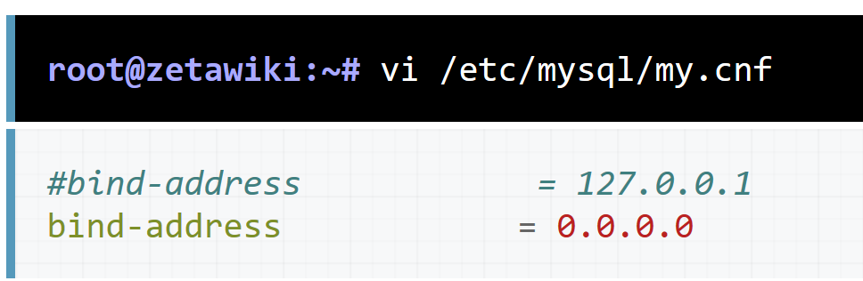
DB서버에서 - mysql 설치
CentOS에서 MariaDB설치
https://zetawiki.com/wiki/CentOS7_MariaDB_%EC%84%A4%EC%B9%98
yum install MariaDB
MySQL 서버 설정
1. Mysql 접속 하셔서 아래와 같이 외부 접속 되도록 권한 설정
#mysql –uroot -p
mysql> GRANT ALL PRIVILEGES ON *.* TO ‘root'@'%' IDENTIFIED BY ‘’;
mysql> FLUSH PRIVILEGES;
2. MySQL Listen IP대역 설정 - my.cnf 파일에서 bind 부분 수정 후 MySQL재시작

Slide 10
GitHub 주소
GitHub 계정 : skscncuser2 패스워드 : Skcnc123!@#
조별 실습
https://github.com/skscncuser2/group*.git
ex)group1, group2 ....
개인 실습 자료
https://github.com/skscncuser2/user**.git
ex) user01, user02 ...

